Slide 1
Что такое благотворительность?
БЛАГО + ТВОРИТЬ
добро
польза
хорошее
создавать
делать
совершать
Благотворительность —
оказание безвозмездной помощи тем,
кто в этом нуждается.

Slide 2
Благотворительность – о чем это?
доброта
взаимопомощь
ответственность
популярный тренд
новые возможности
Благотворительность – золотая середина между потребностью быть полезным и возможностью поддержать общество

Slide 3
Любая помощь это благотворительность?
Помогаю близким
Помогаю другим
маме
бабушке
семье
кому-то еще
кроме
близких

Slide 4
Какой бывает благотворительность?
Отдаю
что-то
Помогаю личным участием
отдаю
жертвую
покупаю

Slide 5
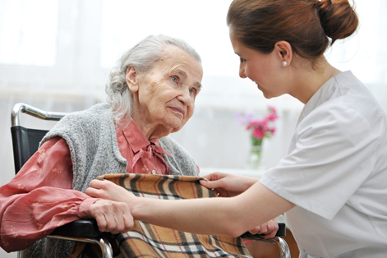
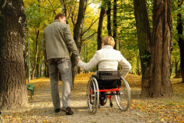
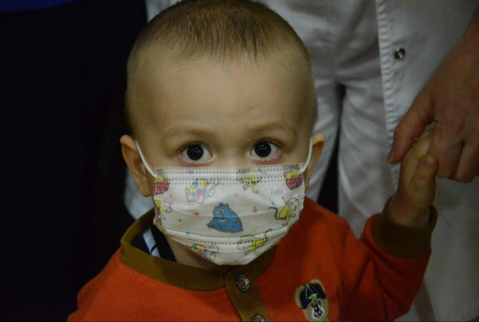
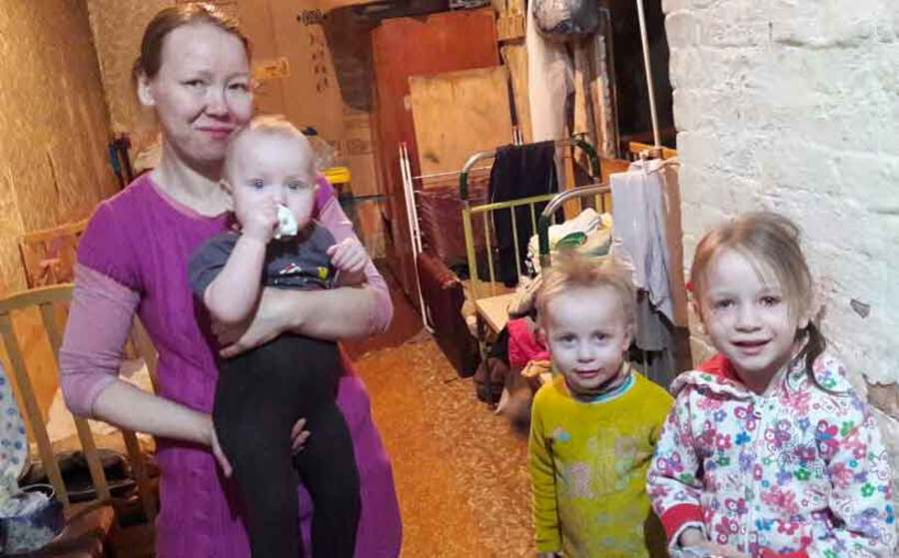
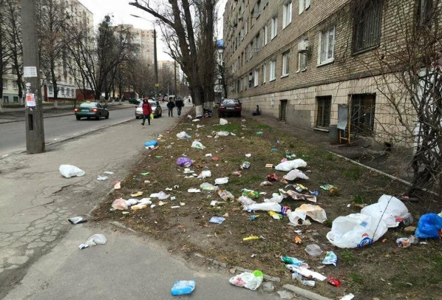
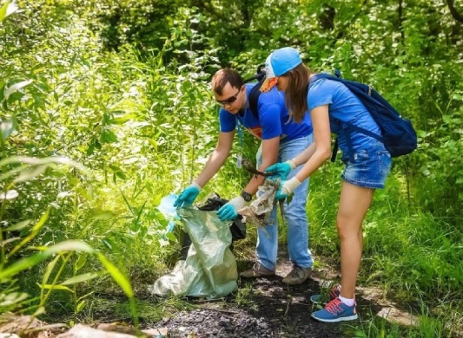
Кто может нуждаться в помощи?
Кому и чему можно помогать?

Slide 6
Легко ли помогать?
Одному?
Вместе?

Slide 7
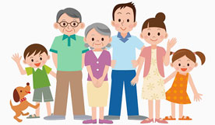
Что такое семейная благотворительность?
Помогаем вместе!

Slide 8
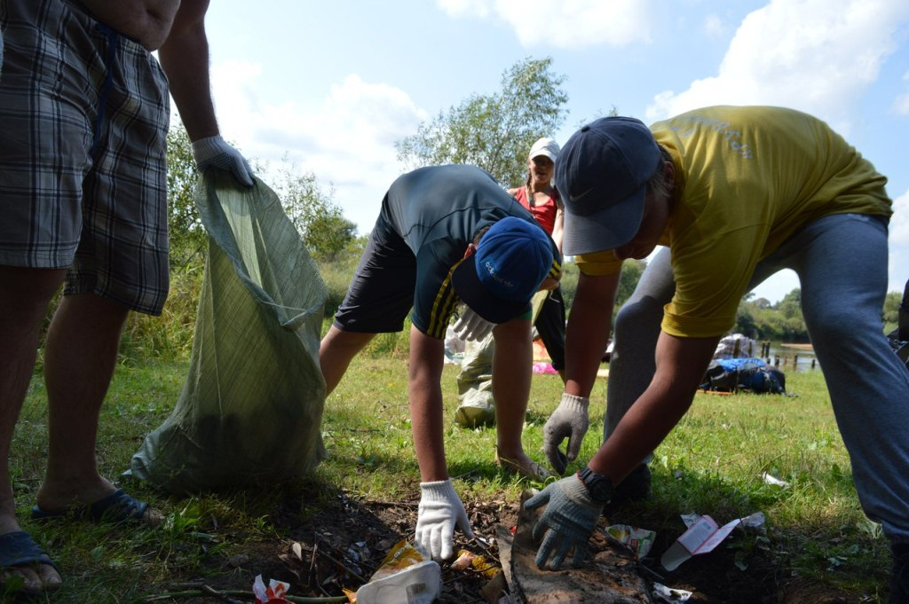
Кому или чему хотел бы помочь ты?
А как вы могли бы заниматься этим всей семьей?

